Slide 1
Energia słoneczna

Slide 2
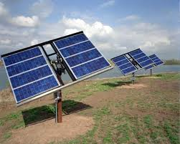
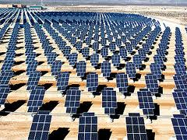
Co to jest energia słoneczna?
Jest to źródło energii odnawialnej, które wykorzystuje baterie słoneczne do przemiany promieniowania słonecznego w np. energię elektryczną (można też je wykorzystać do uzyskania energii cieplnej). Jest to modne i łatwo dostępne alternatywne źródło energii. Baterie słoneczne montuje się na dachach domów, ale są także przemysłowe elektrownie słoneczne.

Slide 3
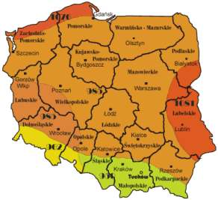
Miejsca występowania w Polsce
W Polsce występują średnie warunki nasłonecznienia. W porównaniu z Włochami mamy ponad 60% mniej słońca rocznie. Jednak z opracowanej dla Polski mapy zasobów energii słonecznej wynika, że najlepsze warunki występują we wschodniej części Polski.

Slide 4
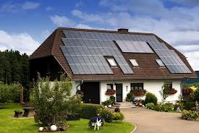
Zalety energii słonecznej
Energia słońca jest niewyczerpalna, nigdy się nie skończy
Słońce świeci za darmo
Z energii słońca można wyprodukować ciepło lub prąd
Kolektory słoneczne nie są drogie. Łatwo je zamontować
Jest to czysta energia. Korzystanie z energii słońca nie produkuje żadnych zanieczyszczeń

Slide 5
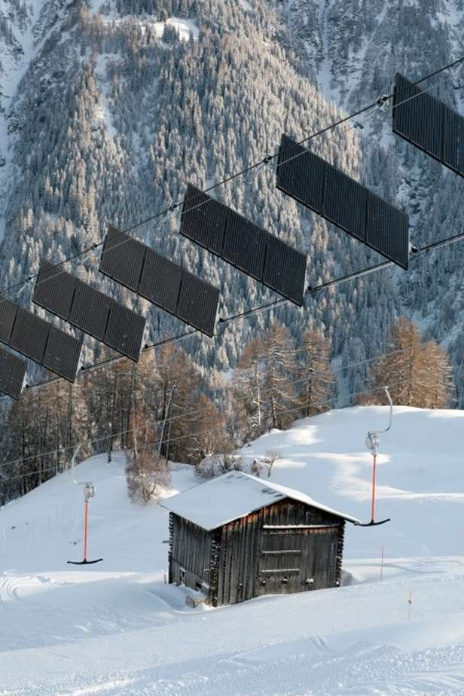
Wady energii słonecznej
Wadą korzystania z energii słońca, jest to że zależy od pory roku. W zimie słońca jest za mało, aby ogrzać duże zbiorniki wody lub urządzenia elektr.
Niezbyt duża moc
Wysokie koszty

Slide 6
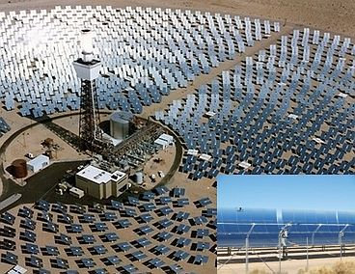
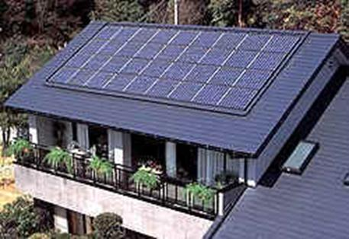
Sposoby wykorzystywania
Najbardziej popularnym sposobem wykorzystania energii słonecznej to produkcja ciepła w kolektorach słonecznych i produkcji prądu elektrycznego za pomocą ogniw fotowoltaicznych. Trzecia, mniej popularna, możliwość to produkcja energii elektrycznej ze zgromadzonej energii cieplnej. Do produkcji energii elektrycznej służą panele fotowoltaiczne zwane bateriami słonecznymi. Każdy panel składa się z wielu ogniw.

Slide 7
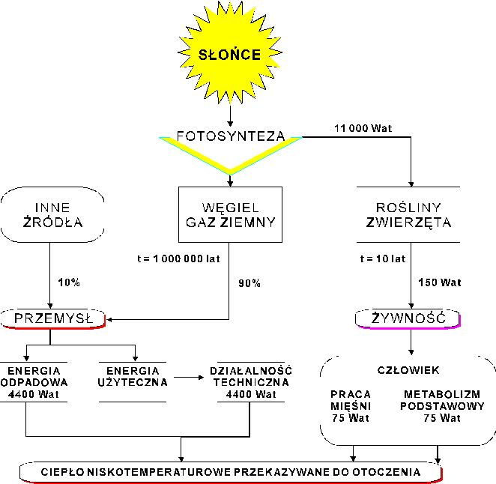
Jak wpływa na organizm człowieka?
Energia słoneczna jest niezbędna do prawidłowego funkcjonowania organizmów żywych. Jest ona dla wszystkich żywych organizmów głównym i podstawowym źródłem energii. Dzięki energii słonecznej zachodzi główny proces biologiczny, jakim jest fotosynteza. W czasie tego procesu produkowana jest materia organiczna będąca źródłem pokarmu dla wszystkich poziomów pokarmowych.

Slide 8
Bibliografia
Wikipiedia
Ściąga.pl
Encyklopedia
Książki
http://www.zis-sanitex.pl/17.kolektory_sloneczne.html

Slide 9
Dziękuje za uwagę !!!
Justyna Beruś kl.2 p

